Slide 1
Projekt Edison 2025
Din og min by i bevægelse
Projekt Edison 2025 | Entreprenørskab til alle fag
Projekt Edison er en landsdækkende opfinderkonkurrence for elever i 6.-7. klasse. Formålet er at styrke elevernes evner inden for innovation, entreprenørskab og problemløsning – uanset fag. Gennem projektet lærer eleverne at udvikle idéer, arbejde sammen og finde løsninger på virkelige problemer.
Se introduktionsfilm på Vimeo

Slide 2
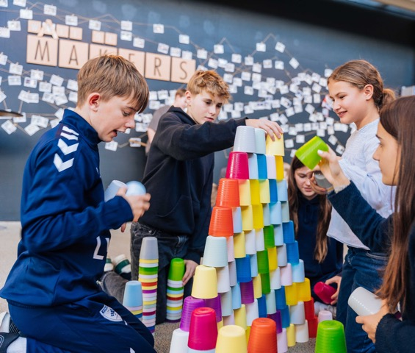
Projekt Edison 2025
Projekt Edison
I Projekt Edison kan eleverne:
Arbejde med innovation og entreprenørskab i alle fag.
Prøve kræfter med koncept- og produktudvikling.
Samarbejde og oplevelser på tværs af klasser, skoler og kommuner.
Træne kreativitet i alle fag.
Med Projekt Edison kan du som underviser:
Skabe en mere varieret og praksisnær undervisning.
Styrke elevernes kreative og kritiske tænkning.
Give eleverne erfaring med koncept- og produktudvikling.
Opbygge elevernes samarbejdsevner på tværs af fag og klasser.
Blive del af et landsdækkende netværk af engagerede lærere.
Tilmelding til Projekt Edison

Slide 3
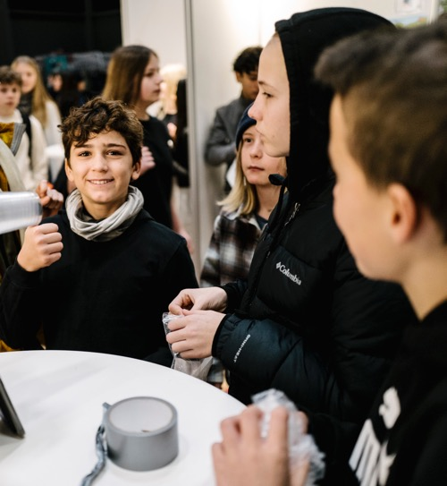
Projekt Edison 2025
Årets tema I Din og min by i bevægelse
Temaet opfordrer eleverne til at tænke både stort og småt – fra at skabe hyggelige byrum til at udvikle bæredygtige løsninger, der gør byen grønnere og mere attraktiv at bo i.
Fokusområderne er:
Grøn omstilling fx affaldshåndtering, cirkulær økonomi og energibesparelse.
Forsyning og infrastruktur fx transportløsninger, vandbesparelse og smarte bysystemer.
Natur og kultur fx grønne områder, kunstprojekter og lokale fællesskaber.
Vi glæder os til at se de fantastiske idéer, som eleverne finder på.
Tilmelding til Projekt Edison

Slide 4
Projekt Edison 2025
Projekt Edison
forløbet
Tilmelding til Projekt Edison
Projekt Edison er mere end blot en konkurrence – det er et struktureret undervisnings- forløb, der guider eleverne gennem hele processen fra idé til færdigt koncept.
Forløbet er fleksibelt og kan tilpasses forskellige fag og klassetrin, så det passer ind i skolens øvrige undervisning og fokusområder.
Forløbet skaber rammerne for kreativ udfoldelse og styrker elevernes entreprenante mindset.
Tidsplan for et typisk projekt
Juni-september
Læringscamp
August-oktober
Projekt Edison
på skolerne
Oktober
Lokalfinale afvikles
Landsfinaler
Holbæk 6.11 Vejle 13.11

Slide 5
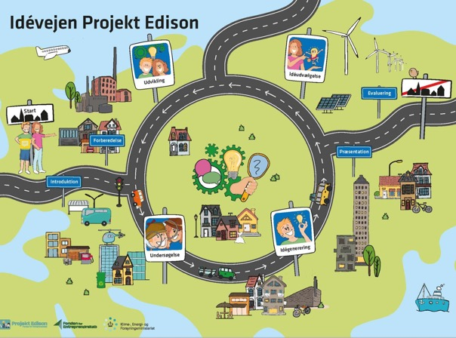
Projekt Edison 2025
Procesmodellen
Undervisningsmaterialet er bygget op omkring procesmodellen Idévejen. Modellen guider både undervisere og elever gennem projektet i faserne:
Introduktion
Forberedelse
Undersøgelse
Idégenerering
Idéudvælgelse
Udvikling
Præsentation
Evaluering
Hent procesmodellen

Slide 6
Projekt Edison 2025
Fire entreprenante kompetencer i Projekt Edison
Personlig indstilling
Handling
Personlige ressourcer
Mod, selvtillid, vedholdenhed, samarbejde, ansvar, initiativ – og evnen til at turde fejle og være selvstændig.
Faglighed
Handling
Planlægge, udføre, kommunikere og samarbejde, at kunne anvende sit netværk.
Omverdensforståelse
Samfundets indretning, viden om kulturformer, globalisering og evnen til at kunne navigere i en kompleks samtid.
Kreativitet
Vanebrud, overskride, tænke divergent, eksperimentere og afprøve.
Omverden-forståelse
Kreativitet

Slide 7
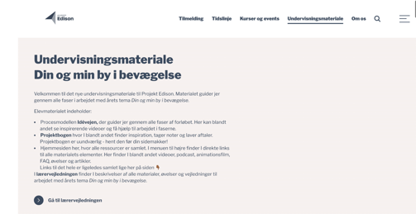
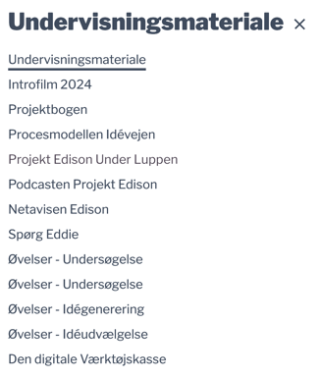
Projekt Edison 2025
Undervisningsmaterialet
I Projekt Edison finder I alt nødvendig materialer og alle ressourcer samlet ét sted. Størstedelen af undervisningsmaterialet findes allerede nu via menuen i højre hjørne på hjemmesiden.
Alt materiale ligger klar i uge 26.
Find materiale her

Slide 8
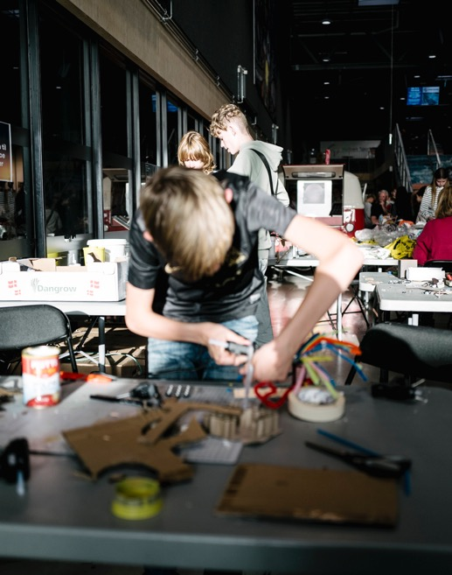
Projekt Edison 2025
Undervisningsmaterialet indeholder
Øvelser til de enkelte faser
AI-værksted
Maker space hjørne
Digital værktøjskasse
Artikler i Netavisen Edison
Podcasten Projekt Edison - Din og min by i bevægelse
Animationsfilmene Projekt Edison under luppen
Universet Spørg Eddie – Ny udgave med AI
Tilmelding til Projekt Edison

Slide 9
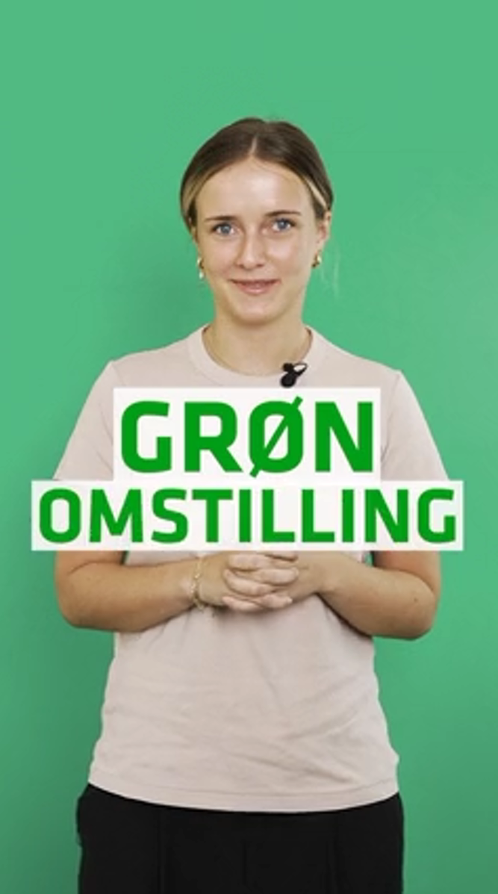
Projekt Edison 2025
Fokus 1 I Grøn omstilling
Eleverne opfordres til at finde bæredygtige løsninger, der kan forbedre miljøet i deres by. Fokusområdet inkluderer bl.a. arbejdet med:
reduktion af forbrug
genbrug af ressourcer
cirkulær økonomi
affaldshåndtering
miljøvenlige transportmuligheder
energieffektive løsninger
Fokusområdet træner kreativ og kritisk tænkning om bæredygtighed og eget bidrag til en grønnere fremtid.
Se introduktionsfilm på Vimeo

Slide 10
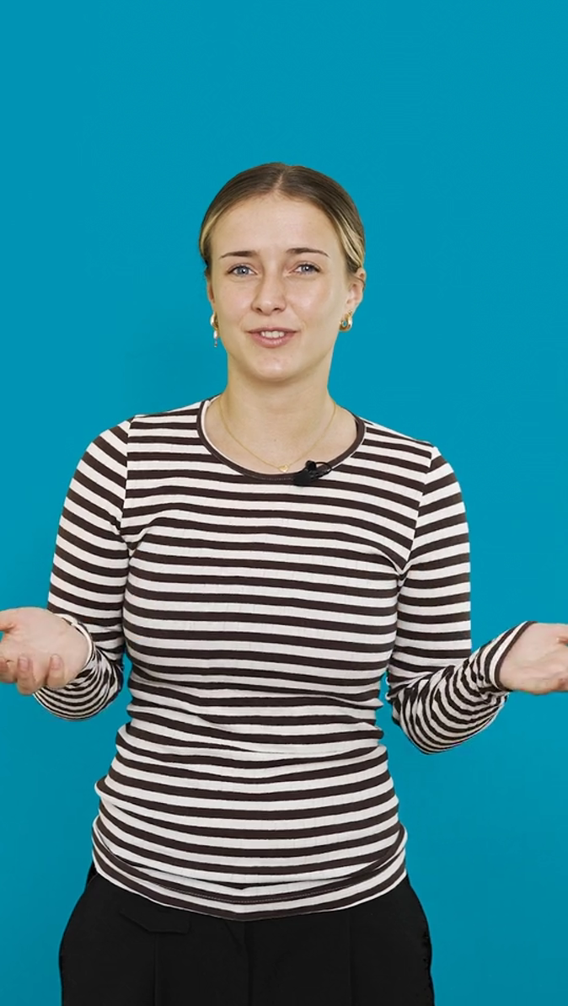
Projekt Edison 2025
Fokus 2 I forsyning og infrastruktur
Eleverne opfordres til at finde løsninger til at forbedre byens anvendelse af ressourcer og infrastruktur. Fokusområdet inkluderer blandt andet arbejdet med:
udvikling af metoder til at spare på vand og energi
smarte løsninger for fælles transportmuligheder
forbedret affaldshåndteringen
optimering af infrastruktur
sikre cykelstier.
Fokusområdet udfordrer eleverne til at tænke kreativt og kritisk om byudvikling, der gavner både miljø og borgere.
Se introduktionsfilm på Vimeo

Slide 11
Projekt Edison 2025
Fokus 3 I Natur og kultur
Eleverne opfordres til at udvikle idéer, der styrker fællesskabet og byens identitet. Det inkluderer bl.a.:
etablering af grønne områder, offentlige kunstværker m.m.
arrangementer, der fremmer friluftliv, kulturel mangfoldighed og inklusion.
initiativer, der bevarer og formidler lokal kulturarv.
kulturelle aktiviteter, der engagerer borgere og skaber sammenhold.
Fokus er på kreativ og kritisk tænkning om, hvordan natur og kultur skaber en inkluderende og levende by.
Se introduktionsfilm på Vimeo

Slide 12
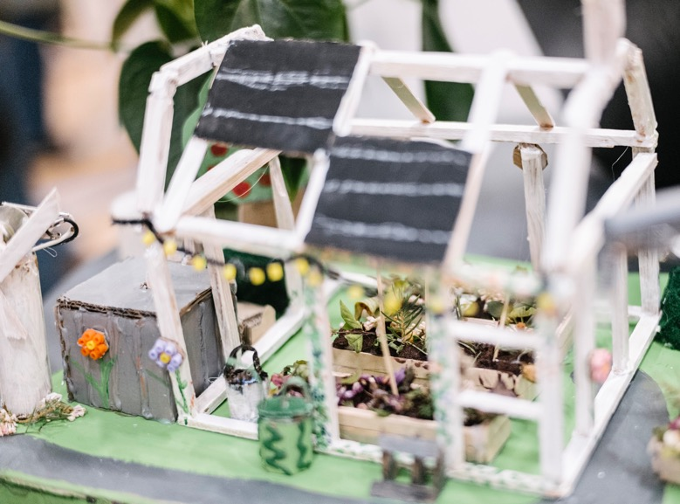
Projekt Edison 2025
Tilmeld din skole til Projekt Edison
Vil du høre mere om Projekt Edison
eller har du spørgsmål, så kontakt
programleder
Rikke Elisa Falkenberg
Tlf. 31 60 87 33
rikkeelisa@ffefonden.dk
Henrik Thøgersen Thise
Tlf. 31 23 09 96
henrik@ffefonden.dk
Tilmelding til Projekt Edison

